Slide 1
Отношения между понятиями
Уроки информатики 6 класс
УМК Босовой Л
Учитель информатики МКОУ Рудовской СОШ Богатова Ю.Л

Slide 2
Рефлексия
Оцените свое настроение

Slide 3
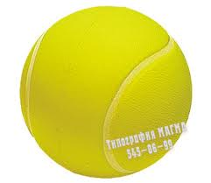
Что это? Что мы о них знаем?

Slide 4
Можно сравнить ? Как?
Предмет Свойства | Баскетбольный мяч | Теннисный мяч
Размер | Больше | меньше
Цвет | оранжевый | желтый
Форма | Круглая ( шар) | Круглая(шар)

Slide 5
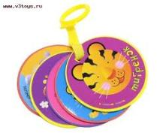
Выполните сравнение
Предмет Свойства | Учебник | Книжка-малышка
Размер | Больше | Меньше
Цвет
Форма | Прямоугольник | Круглая

Slide 6
Укажите объекты с общим признаком
Предмет | Предмет | Общий признак
1.диван | 1.круг
2.монитор | 2.стул
3.молоток | 3.машина
4.весна | 4.ножовка
5.квадрат | 5. зима
6.снег | 6.принтер
1.2- мебель
2.6-устройство ввода
3.4-инструменты
4.5-времена года
5.1.-фигуры

Slide 7
Сделайте вывод.
Объекты можно сравнивать
( форма, цвет, размер, величина и т.д)

Slide 8
Можно сравнивать понятия?
Понятия можно сравнивать
( содержание и объем)
Сформулируйте тему урока
Отношения между понятиями

Slide 9
Квадрат и прямоугольник
Понятие | Содержание
Прямоугольник
Квадрат
Четырехугольник
Все углы прямые
Длины противоположных сторон попарно равны
Четырехугольник
Все углы прямые
Длины сторон равны

Slide 10
Объем какого понятия больше?
Все квадраты –это прямоугольники, значит ли , что понятие прямоугольник больше ?
Отношения удобно представить в виде круга Эйлера
В- «квадрат»
В
А- «прямоугольник»
А

Slide 11
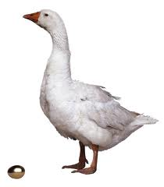
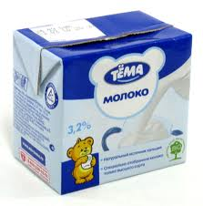
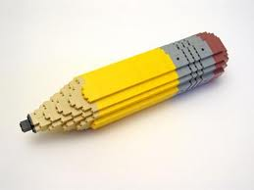
Что это ? Сравните

Slide 12
Сделайте вывод.
Какие общие признаки есть у этих понятий?
Можно сравнивать данные понятия?
Далекие друг от друга по своему содержанию понятия не имеющие общих признаков, называются несравнимыми

Slide 13
Понятия
Сравнимые
Несравнимые
Совместимые
Несовместимые
Тождественные
Пересекающиеся
Соподчиненные
Противоположные
Подчиненные
Противоречащие

Slide 14
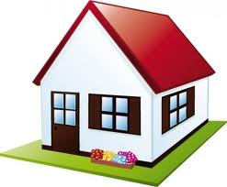
Совместимые
Отношение « тождество»
V1=V2, то отношение называется тождеством
А- жилой дом
А=В
В- дом, в котором живут люди

Slide 15
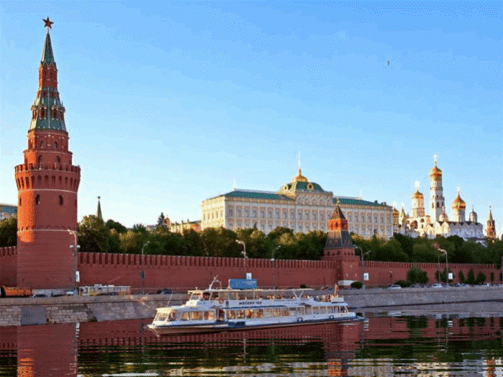
А- город Москва
А=В
В- столица нашей Родины

Slide 16
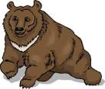
Отношение « пересечение»
V1и V2 совпадают частично , т.е содержат общие элементы , то отношение называется пересечение
В
А
А- рыбы
В- млекопитающие

Slide 17
А- электронные письма
электронные письма на русском языке
В- письма на русском языке
В
А

Slide 18
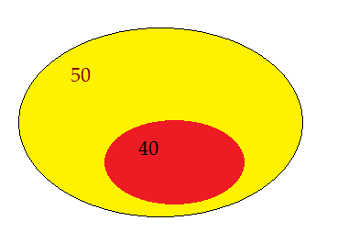
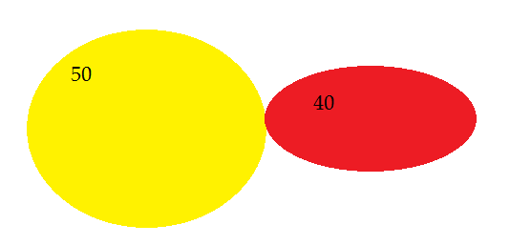
Первичное закрепление . Задание 1.
В одном множестве 50 элементов, а в другом – 40. Какое максимальное количество элементов может быть в их:
а) пересечении;
б) объединении.
Ответ: 40 Ответ: 90

Slide 19
Задание 2.
В детском саду 60 ребенка. Каждый из них любит пирожное или мороженое. Половина детей любит пирожное, а 20 человек – пирожное и мороженое. Сколько детей любит мороженое.
20 - ужасные сладкоежки
30 – любители
пирожных
? – любители
мороженого
60

Slide 20
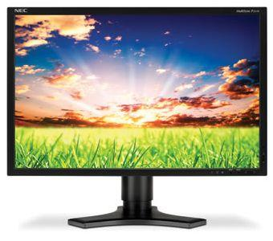
Отношение « подчинение»
V1одного полностью входит в V2 другого , то отношение называется подчинением
В- монитор
В
А
А- устройство вывода информации

Slide 21
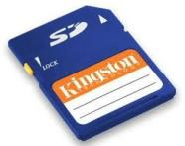
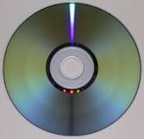
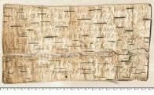
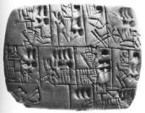
Несовместимые
Отношение « Соподчинение»
V1и V2 не пересекаются ,но принадлежат некоторому общему (родовому) понятию», то отношение называется соподчинением
F-флешкарта
А- носители информации
С- папирус
D- диски
В- береста
Е- глиняная дощечка

Slide 22
А
F
В
D
С
E

Slide 23
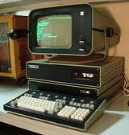
Несовместимые
Отношение « Противоположность»
Объемы понятий разделены объемом некоторого третьего понятия
В- компьютер с маленькой памятью
А- компьютер с большой памятью
А
В
с- компьютер с средней памятью

Slide 24
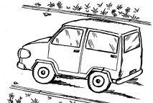
А- большая машинка
В- маленькая машинка
А
В
с- средняя машинка

Slide 25
Несовместимые
Отношение « Противоречие»
Объемы понятий противоречивы друг другу
А и не А
В- не новый компьютер
А- новый компьютер
А
В

Slide 26
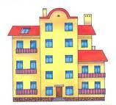
А- высокий дом
В- не высокий дом
А
В

Slide 27
Задание 3.
РТ: № 27 (1) на стр. 59.
Воробей
Перелетная птица
Ласточка
Аист
Птица

Slide 28
Первичное закрепление
РТ: № 24 (стр.52)
Понятие | Противоположное понятие | Противоречивое понятие
Большой дом | Маленький дом | Небольшой дом
Громкая речь
Высокий рост
Старый человек
Свежая информация
Кислая ягода
Темное платье
Очень веселый человек
х<5
Тихая речь
Негромкая речь
Низкий рост
Невысокий рост
Молодой человек
Немолодой человек
Старая информация
Несвежая инфор-ия
Сладкая ягода
Некислая ягода
Светлое платье
Нетемное платье
Очень грустный
человек
Не очень веселый
человек
х>5
x>=5

Slide 29
Рефлексия
Мордашки
Оцените по 5 бальной системе

Slide 30
Домашнее задание
Привести примеры на каждое отношение, оформив решение задания в кругах Эйлера

